Slide 1
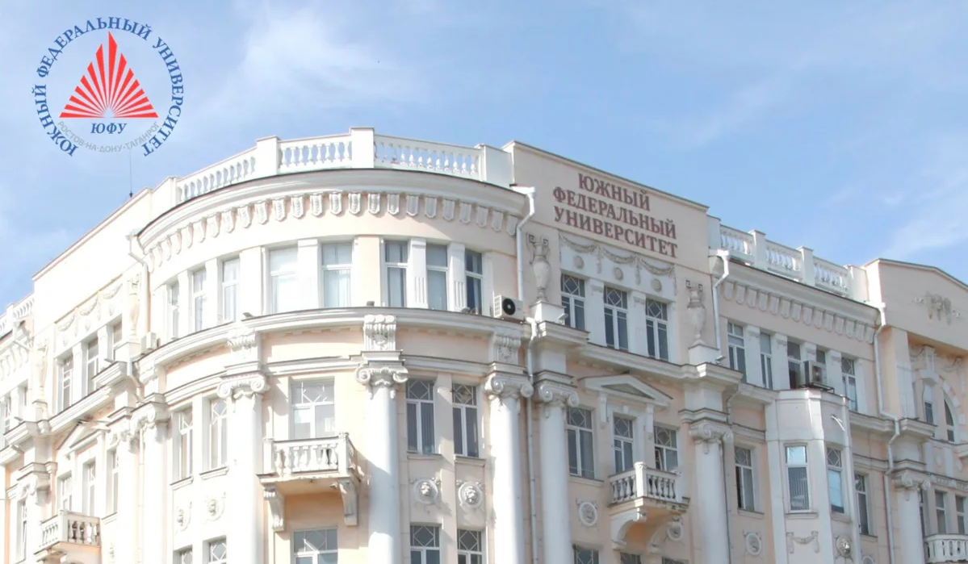


з30 «Мир вокруг нас –Физика»
Южный Федеральный университет
СУНЦ ЮФО (Специализированный учебно-научный центр Южного федерального округа), ЮФУ Физический факультет

Slide 2

О компании-заказчиков
Сфера деятельности заказчиков: образование
Физический факультет проводит проектные смены "Мир вокруг нас-Физика" для школьников 8-10 классов. В рамках этого проекта наша команда разрабатывает и проводит научно-познавательные занятия, направленные на вовлечение школьников в проектно-исследовательскую деятельность, привлечение абитуриентов и повышение интереса к изучению физики.
СУНЦ ЮФО в рамках проектно-исследовательской деятельности приглашает студентов ЮФУ для проведения цикла лекций и мастер-классов по треку: " Физика".
Целевая аудитория: школьники 8-10 классов.
Продукт проекта: серия уроков по теме: «Физика в теле человека» (7 уроков)
Перспективы развития проекта: Создание видиокурса на платформе Stepik

Slide 3
Пожелания и ограничения заказчика
Разработка и проведение уроков по физике для обучающихся 8-10 классов «Физика в теле человека». Разработка уроков должна проводиться с учётом:
    образовательной программы;
    возрастных особенностей;
    пожеланий учеников;
    рекомендаций учителей;
2. Ведение канала на базе VK с привлечением в качестве подписчиков учеников школы-заказчиков.

Slide 4
Рынок
B2C - школьники 9-11 классов
B2B – образовательные учреждения. Они предоставляют информацию о текущих запросах и потребностях своих учеников, что помогает нам сконструировать уроки по теме « Физика в теле человека».

Slide 5




АНАЛОГИ
Проекты | Особенности и преимущества | Наш ответ
MythBusters | Необычные эксперименты. Интересная идея - проверка городских легенд | Сочетание теории и практики. Простые эксперименты, которые можно повторить в домашних условиях. Идея – сочетание физики с другими науками, объяснение некоторых, казалось бы, «нефизических» вещей с точки зрения физики
Галилео | Ответы на многие нестандартные вопросы и не только по физике в рамках короткого видео
GetAClass | Объяснение многих школьных физических установок. Интересная идея – анимация
Уральские умельцы | Необычные эксперименты. Интересная идея – проверка сказок

Slide 6
интересы учащихся

Slide 7
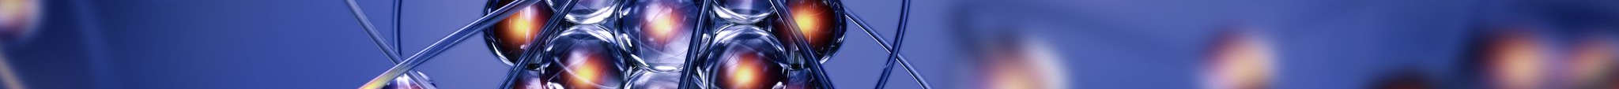
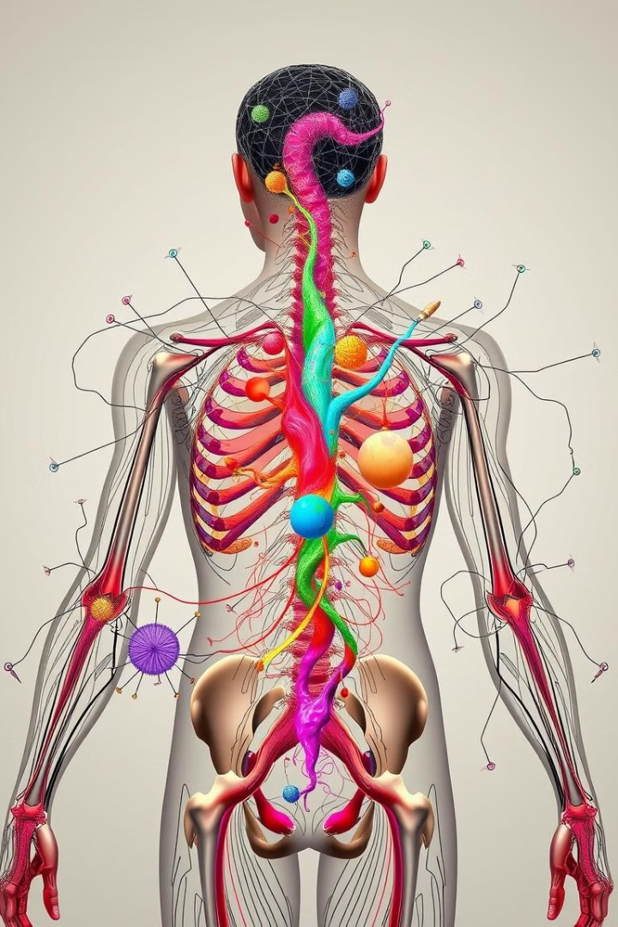
Серия уроков:
Опорно-двигательная система
Кровеносная система
Дыхательная система
Пищеварительная система
Эндокринная система
Нервная система
Сенсорная система (анализатор)

Slide 8
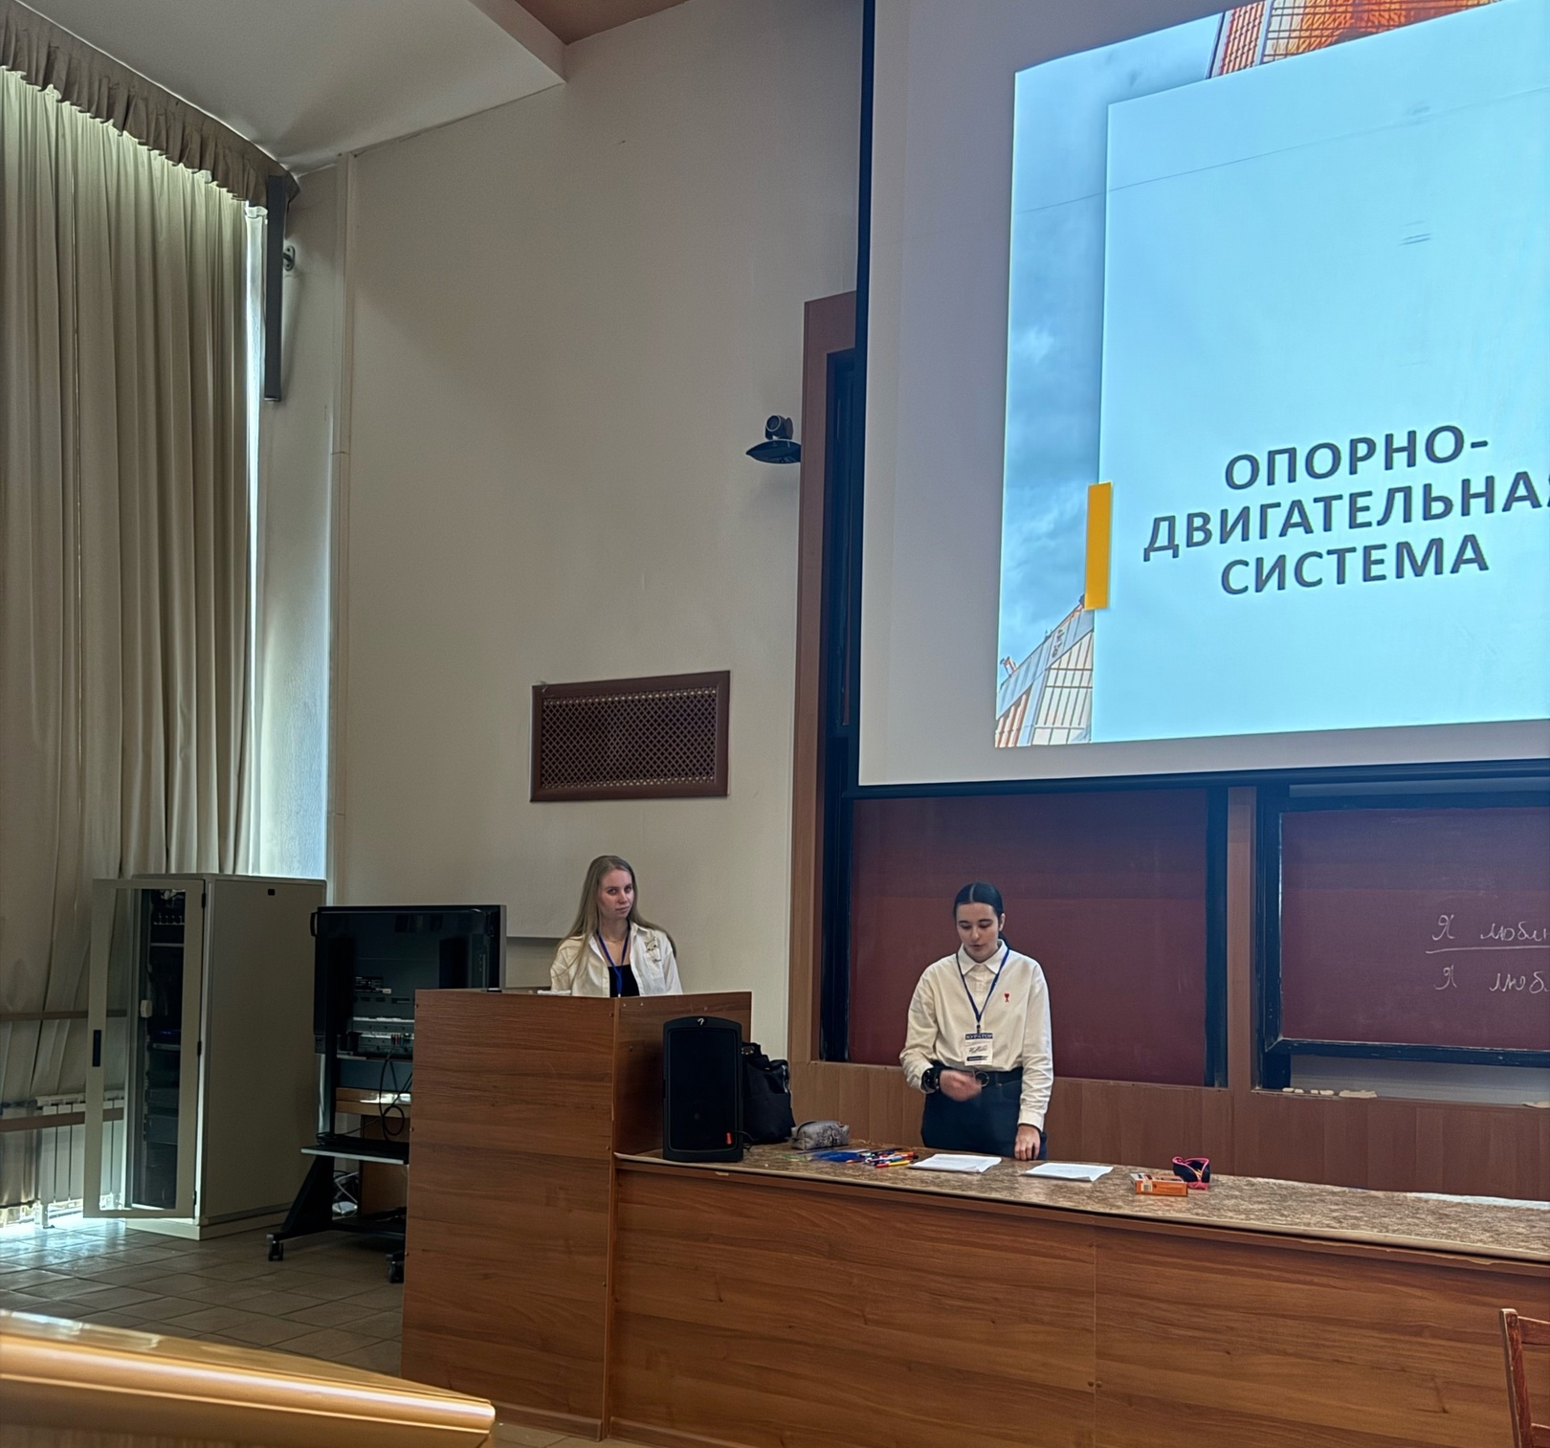
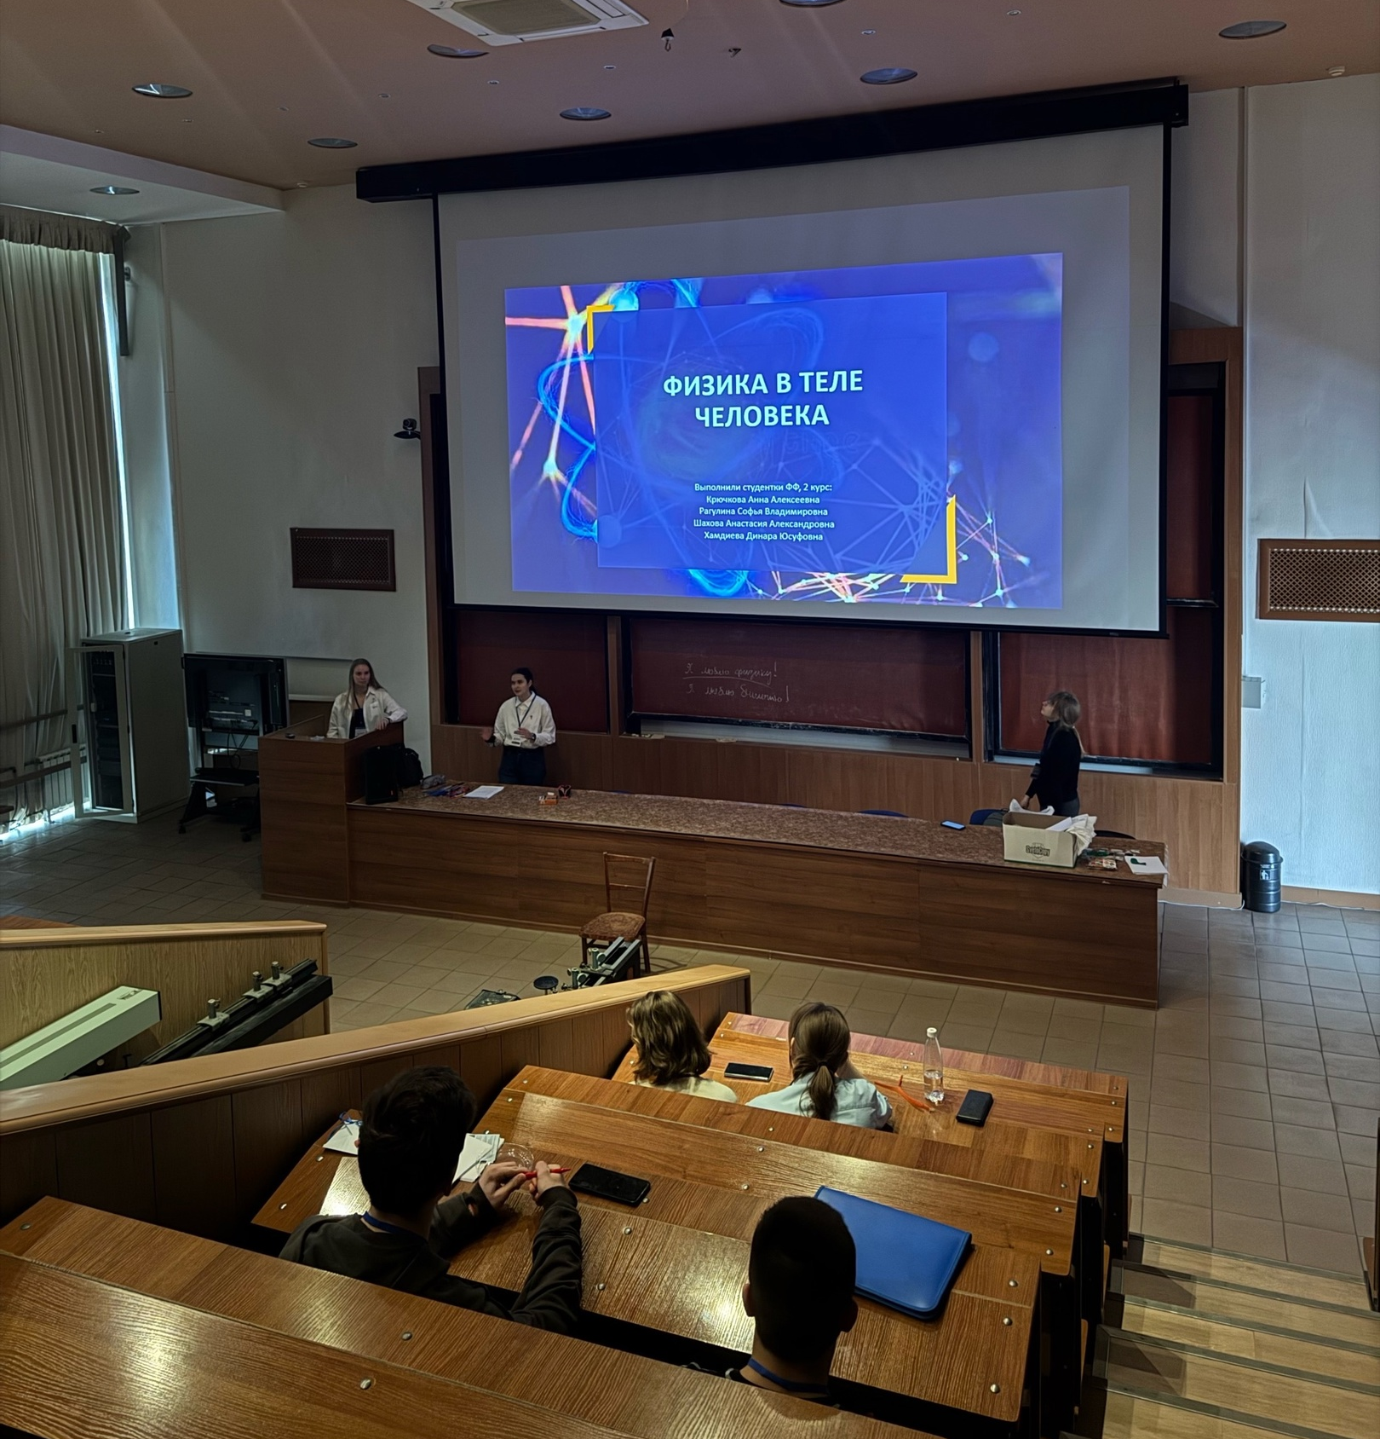
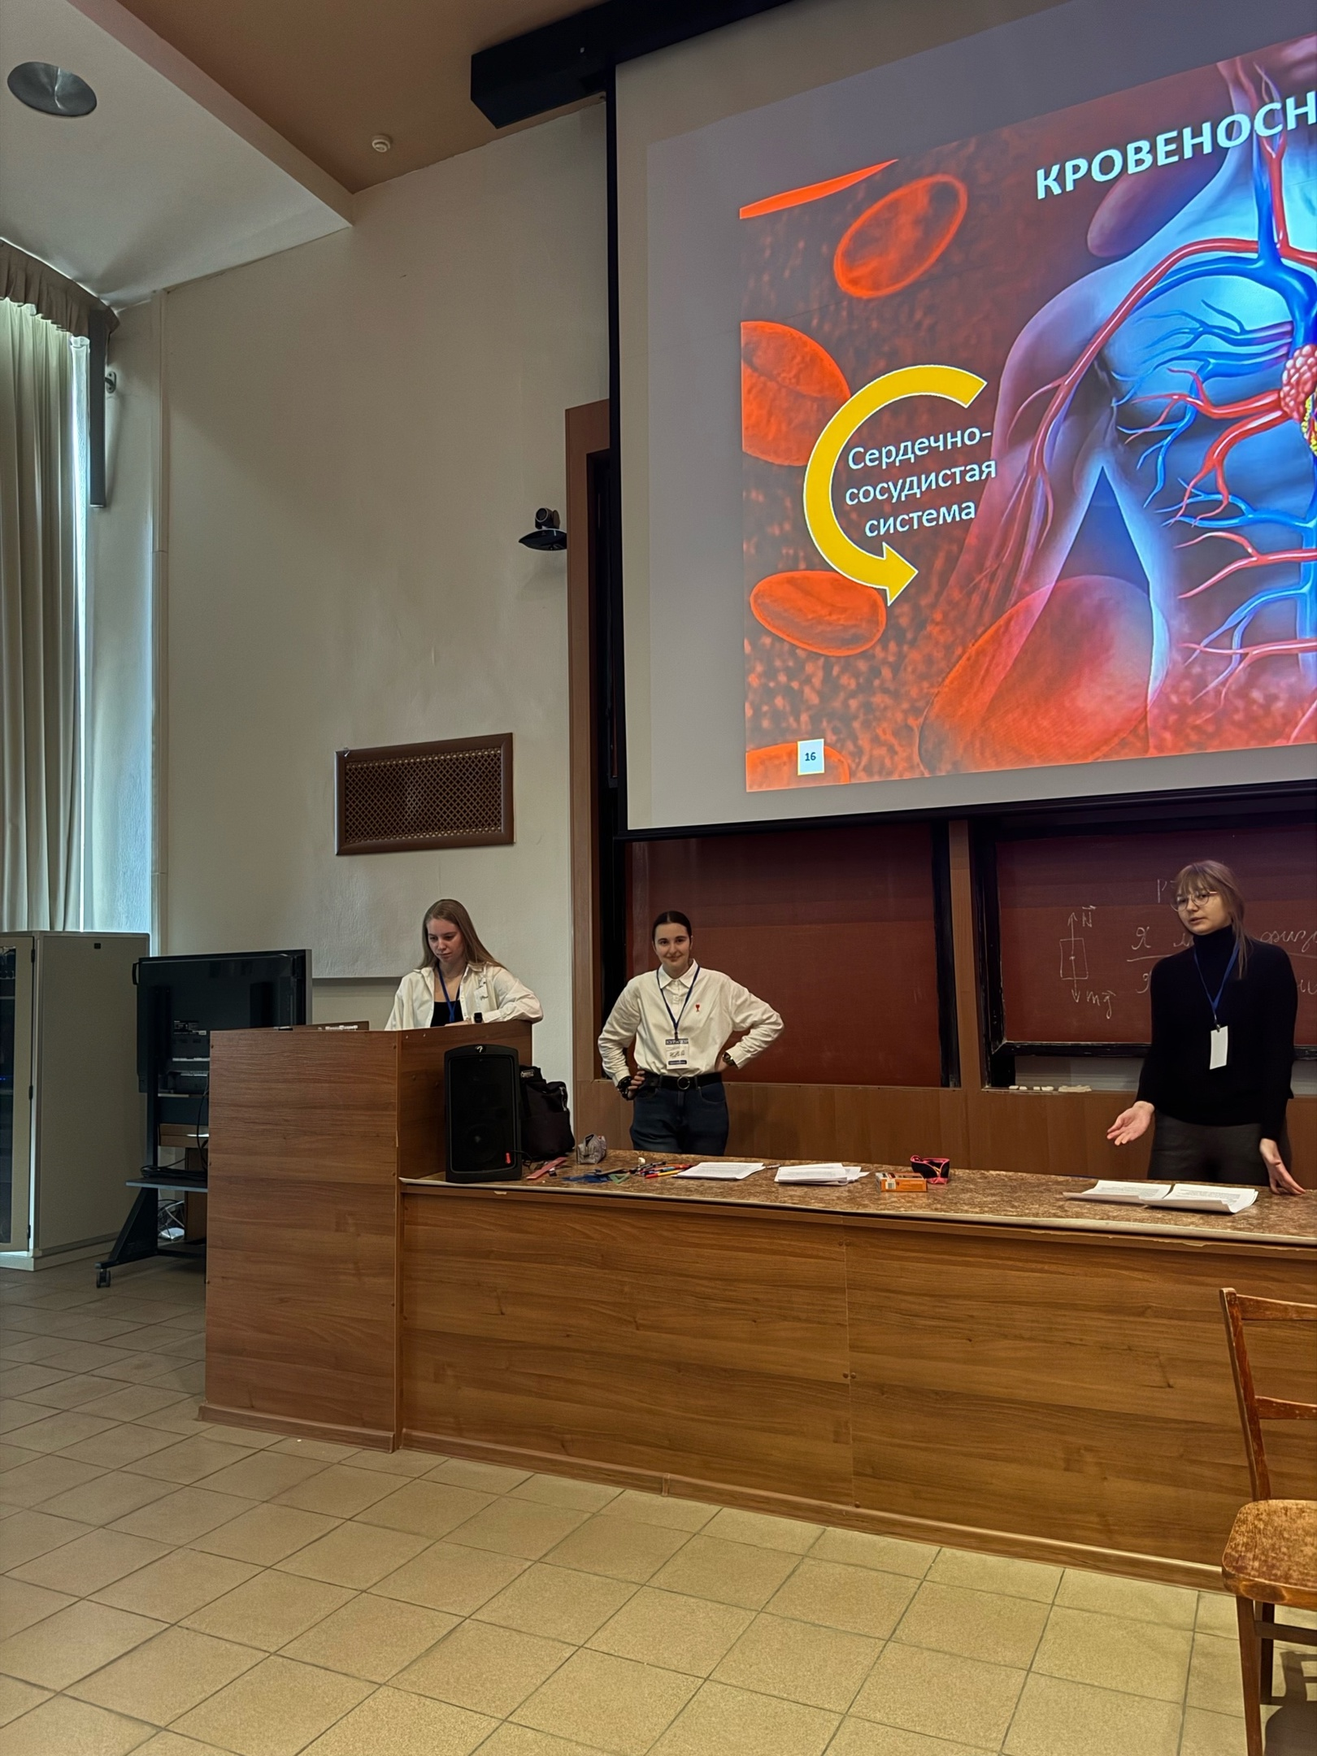
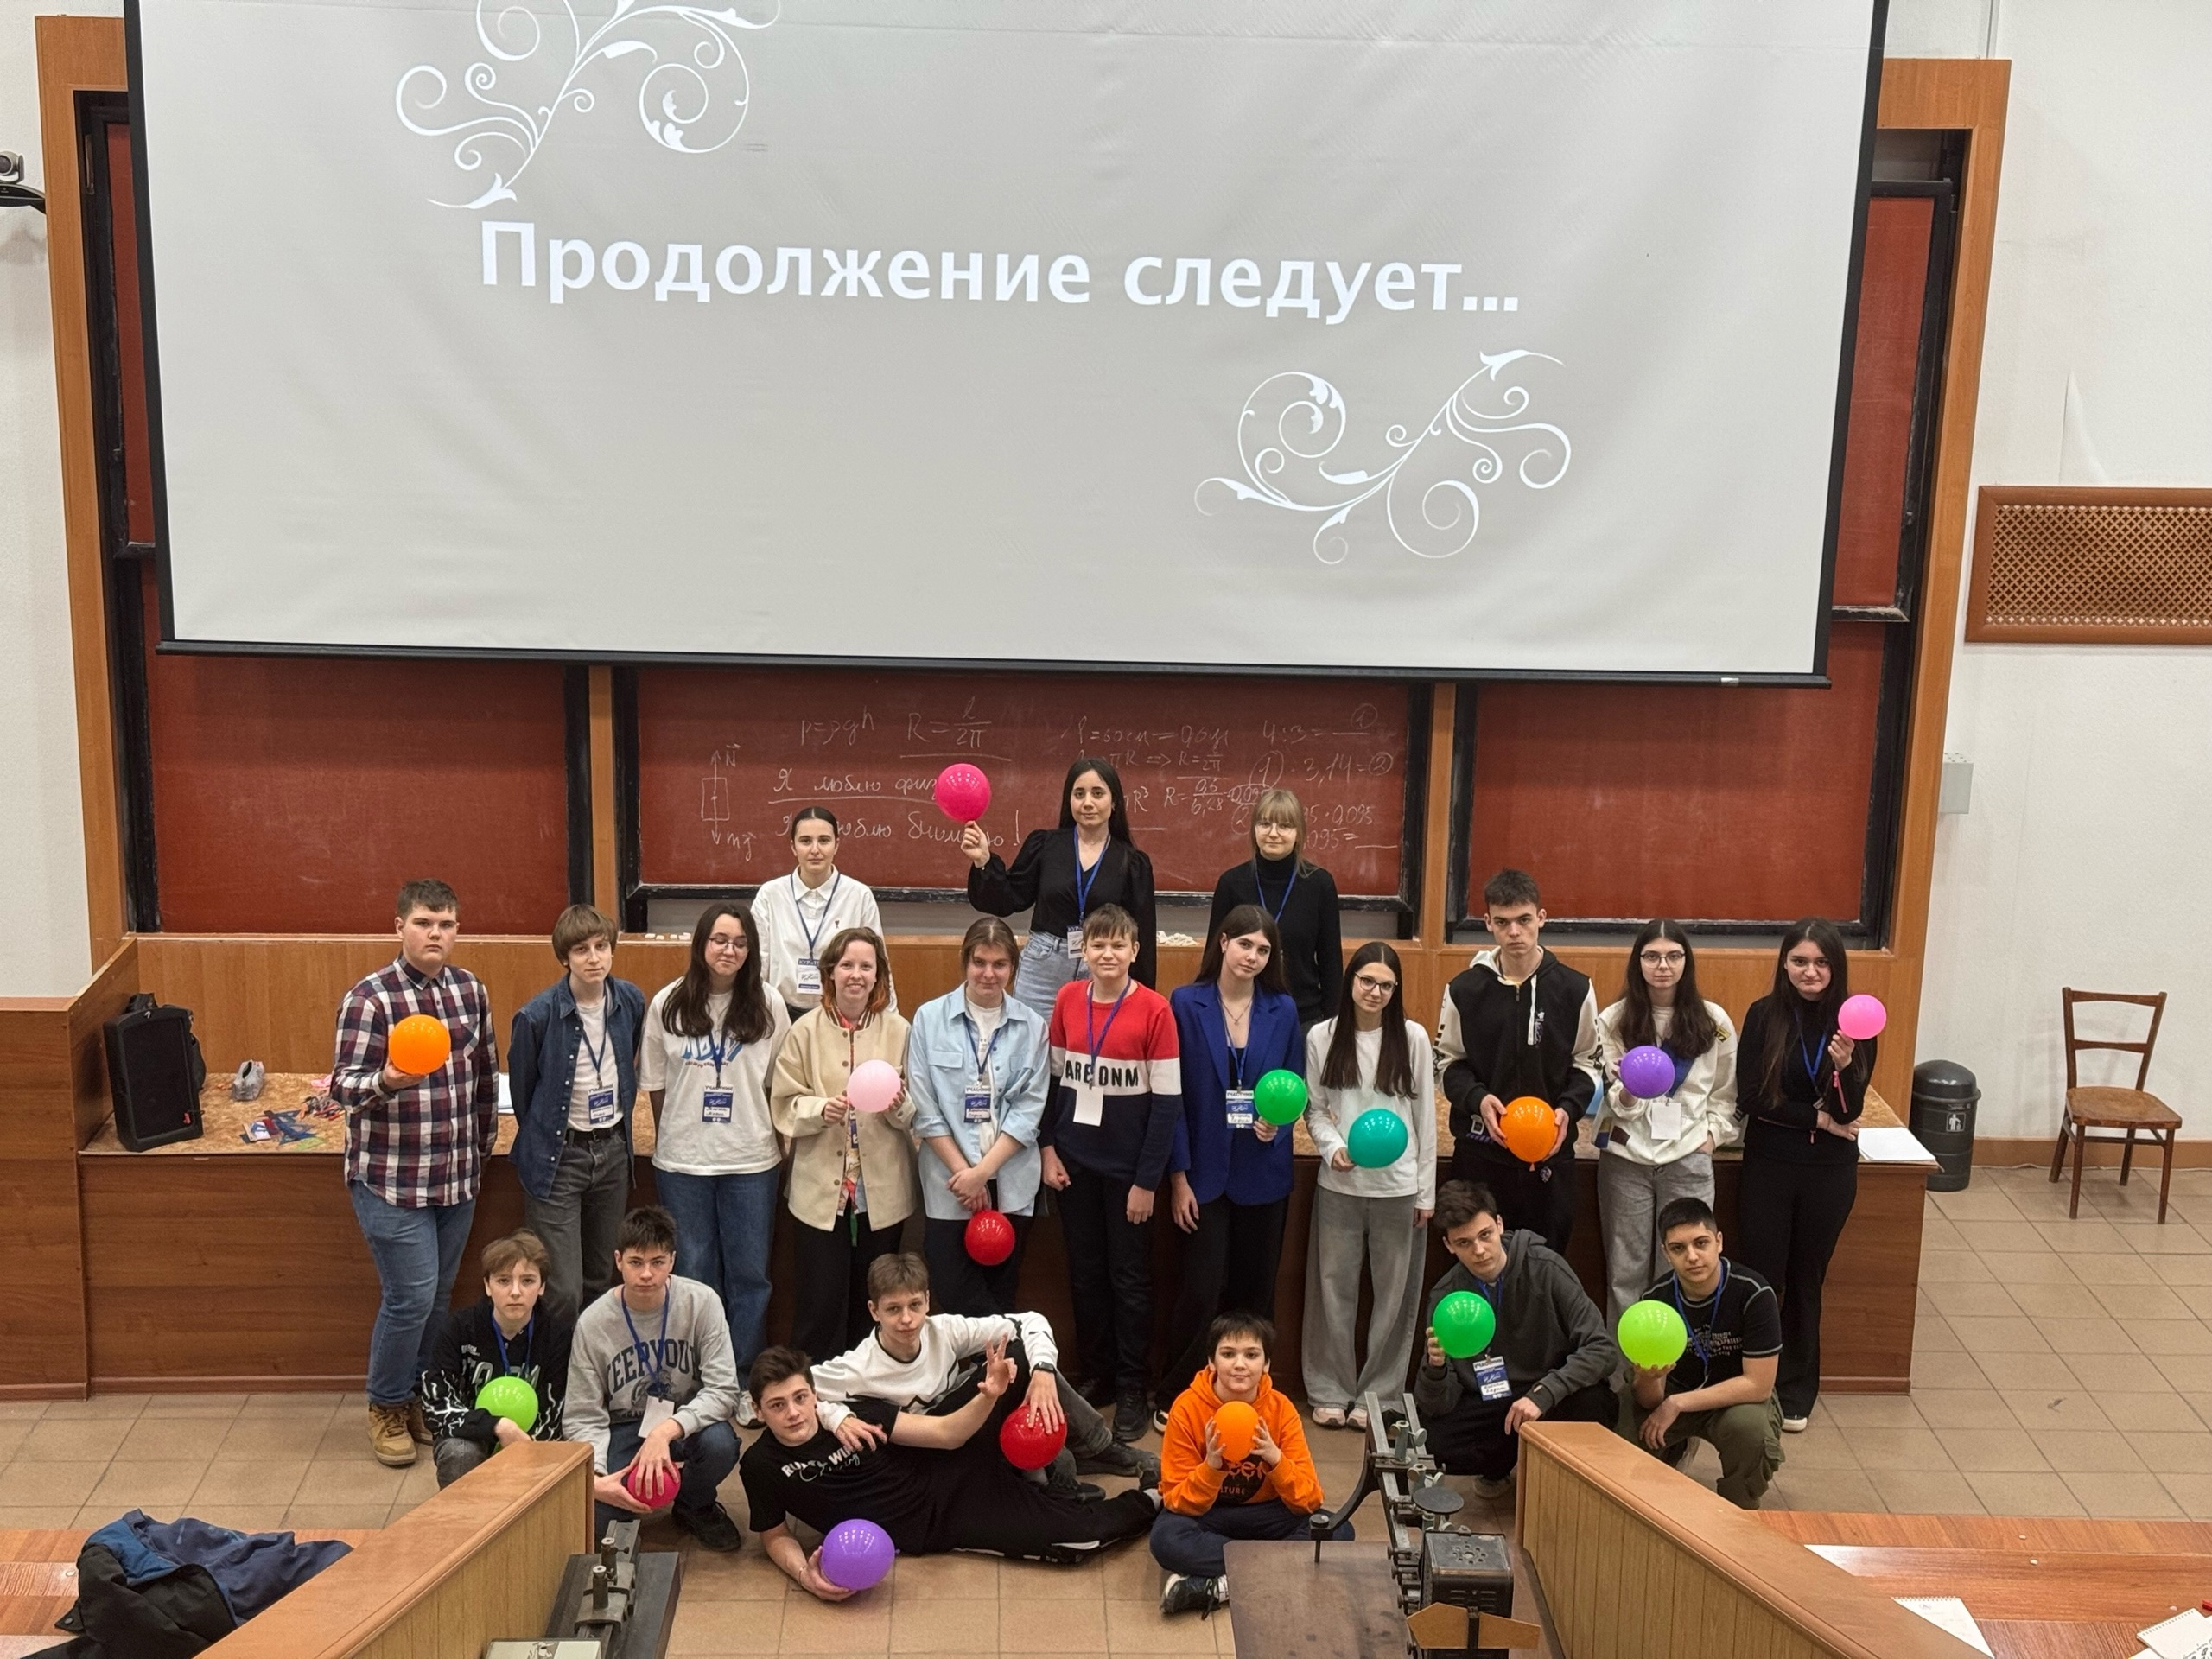

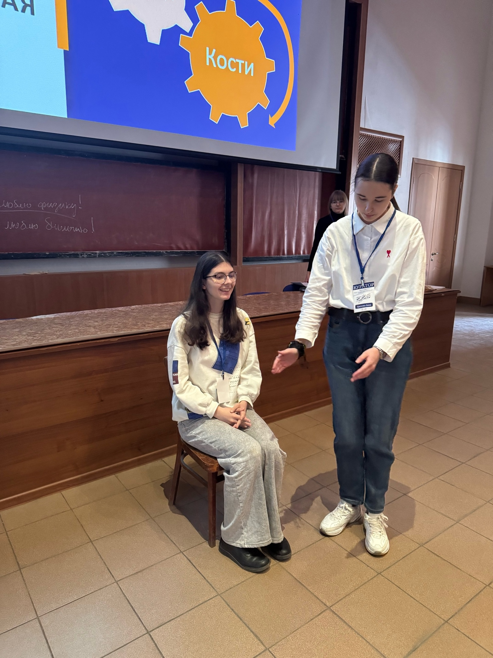
Что уже сделано…

Slide 9
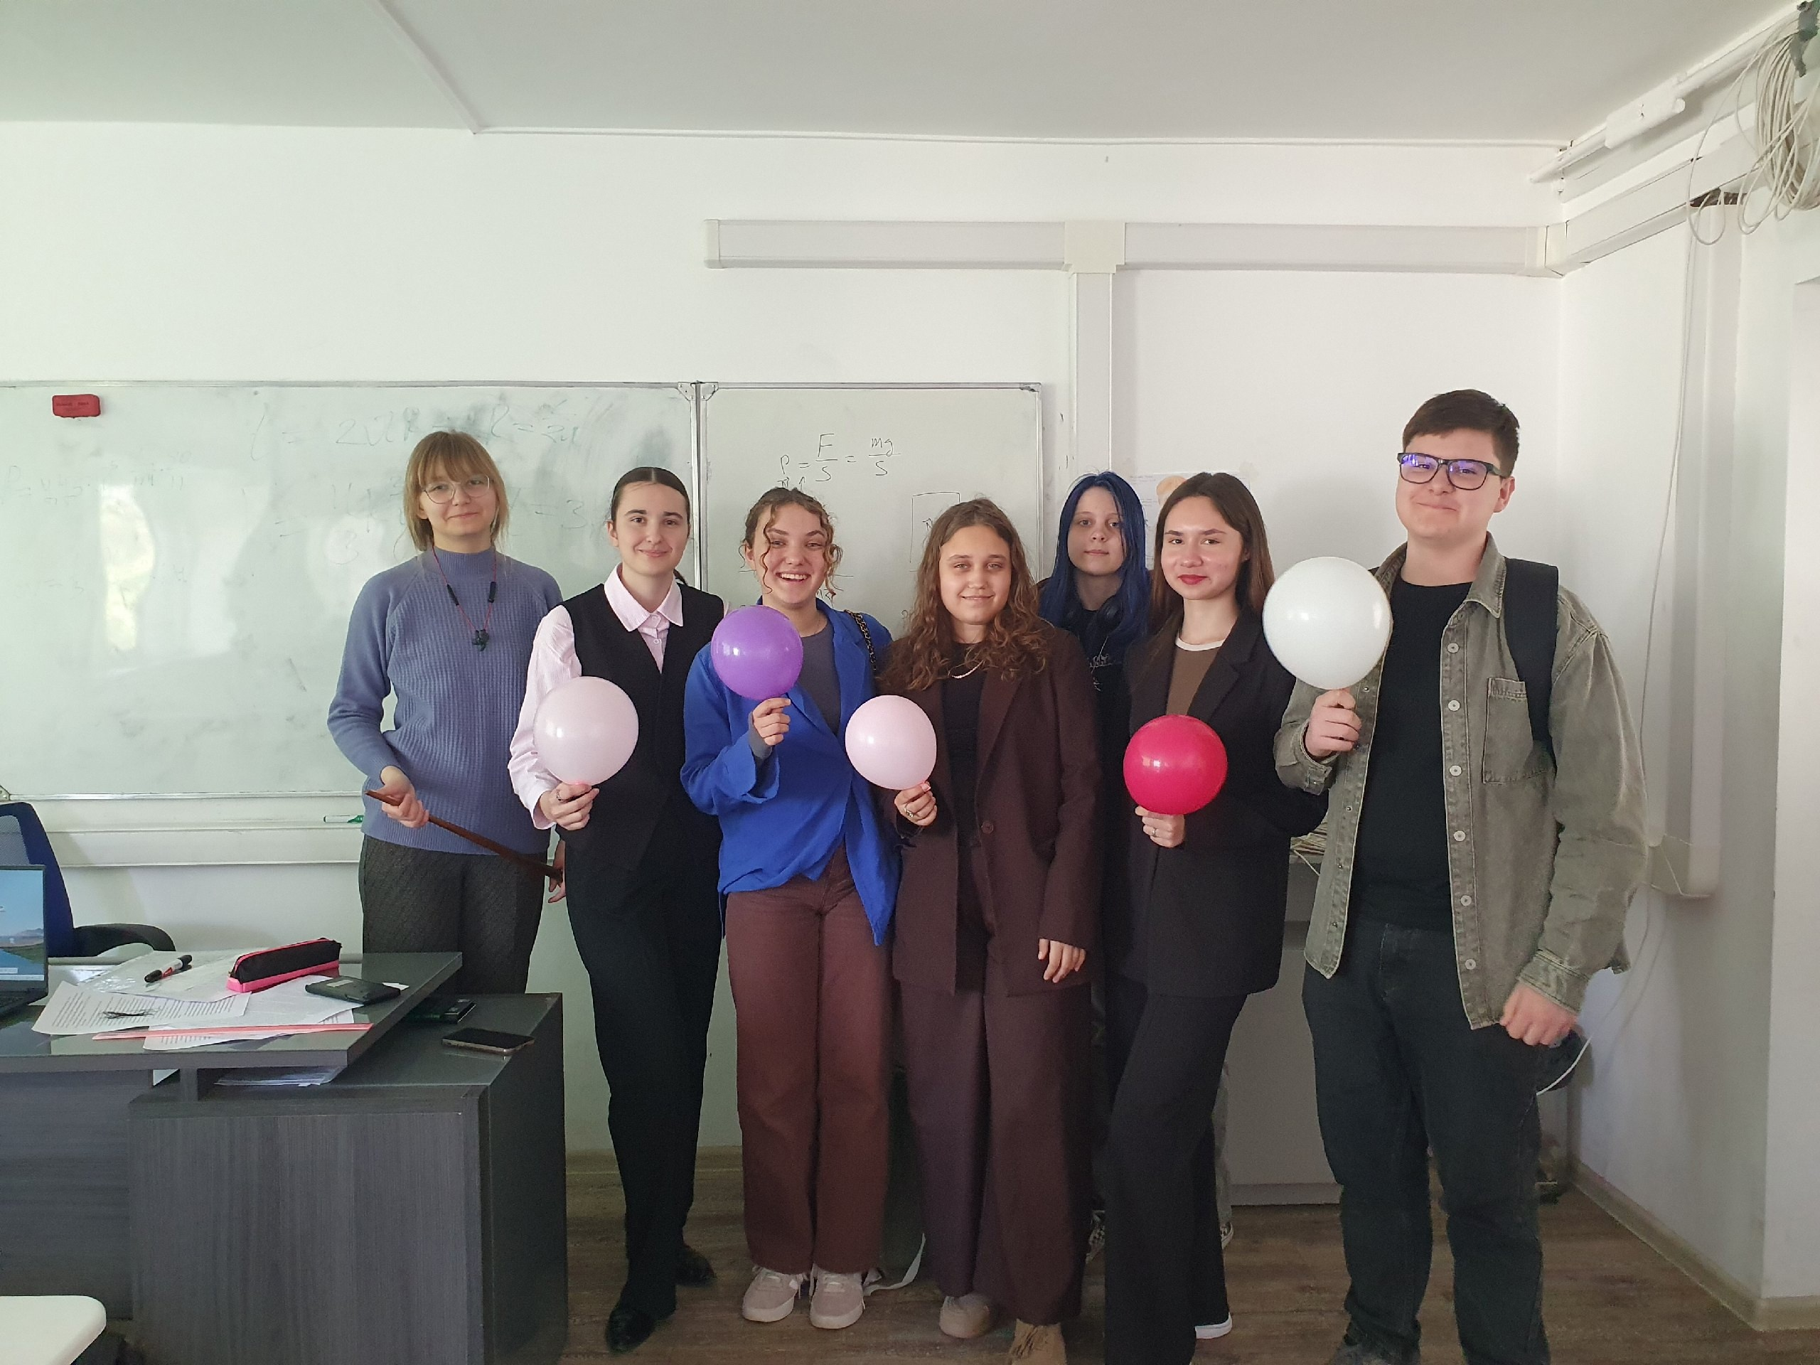
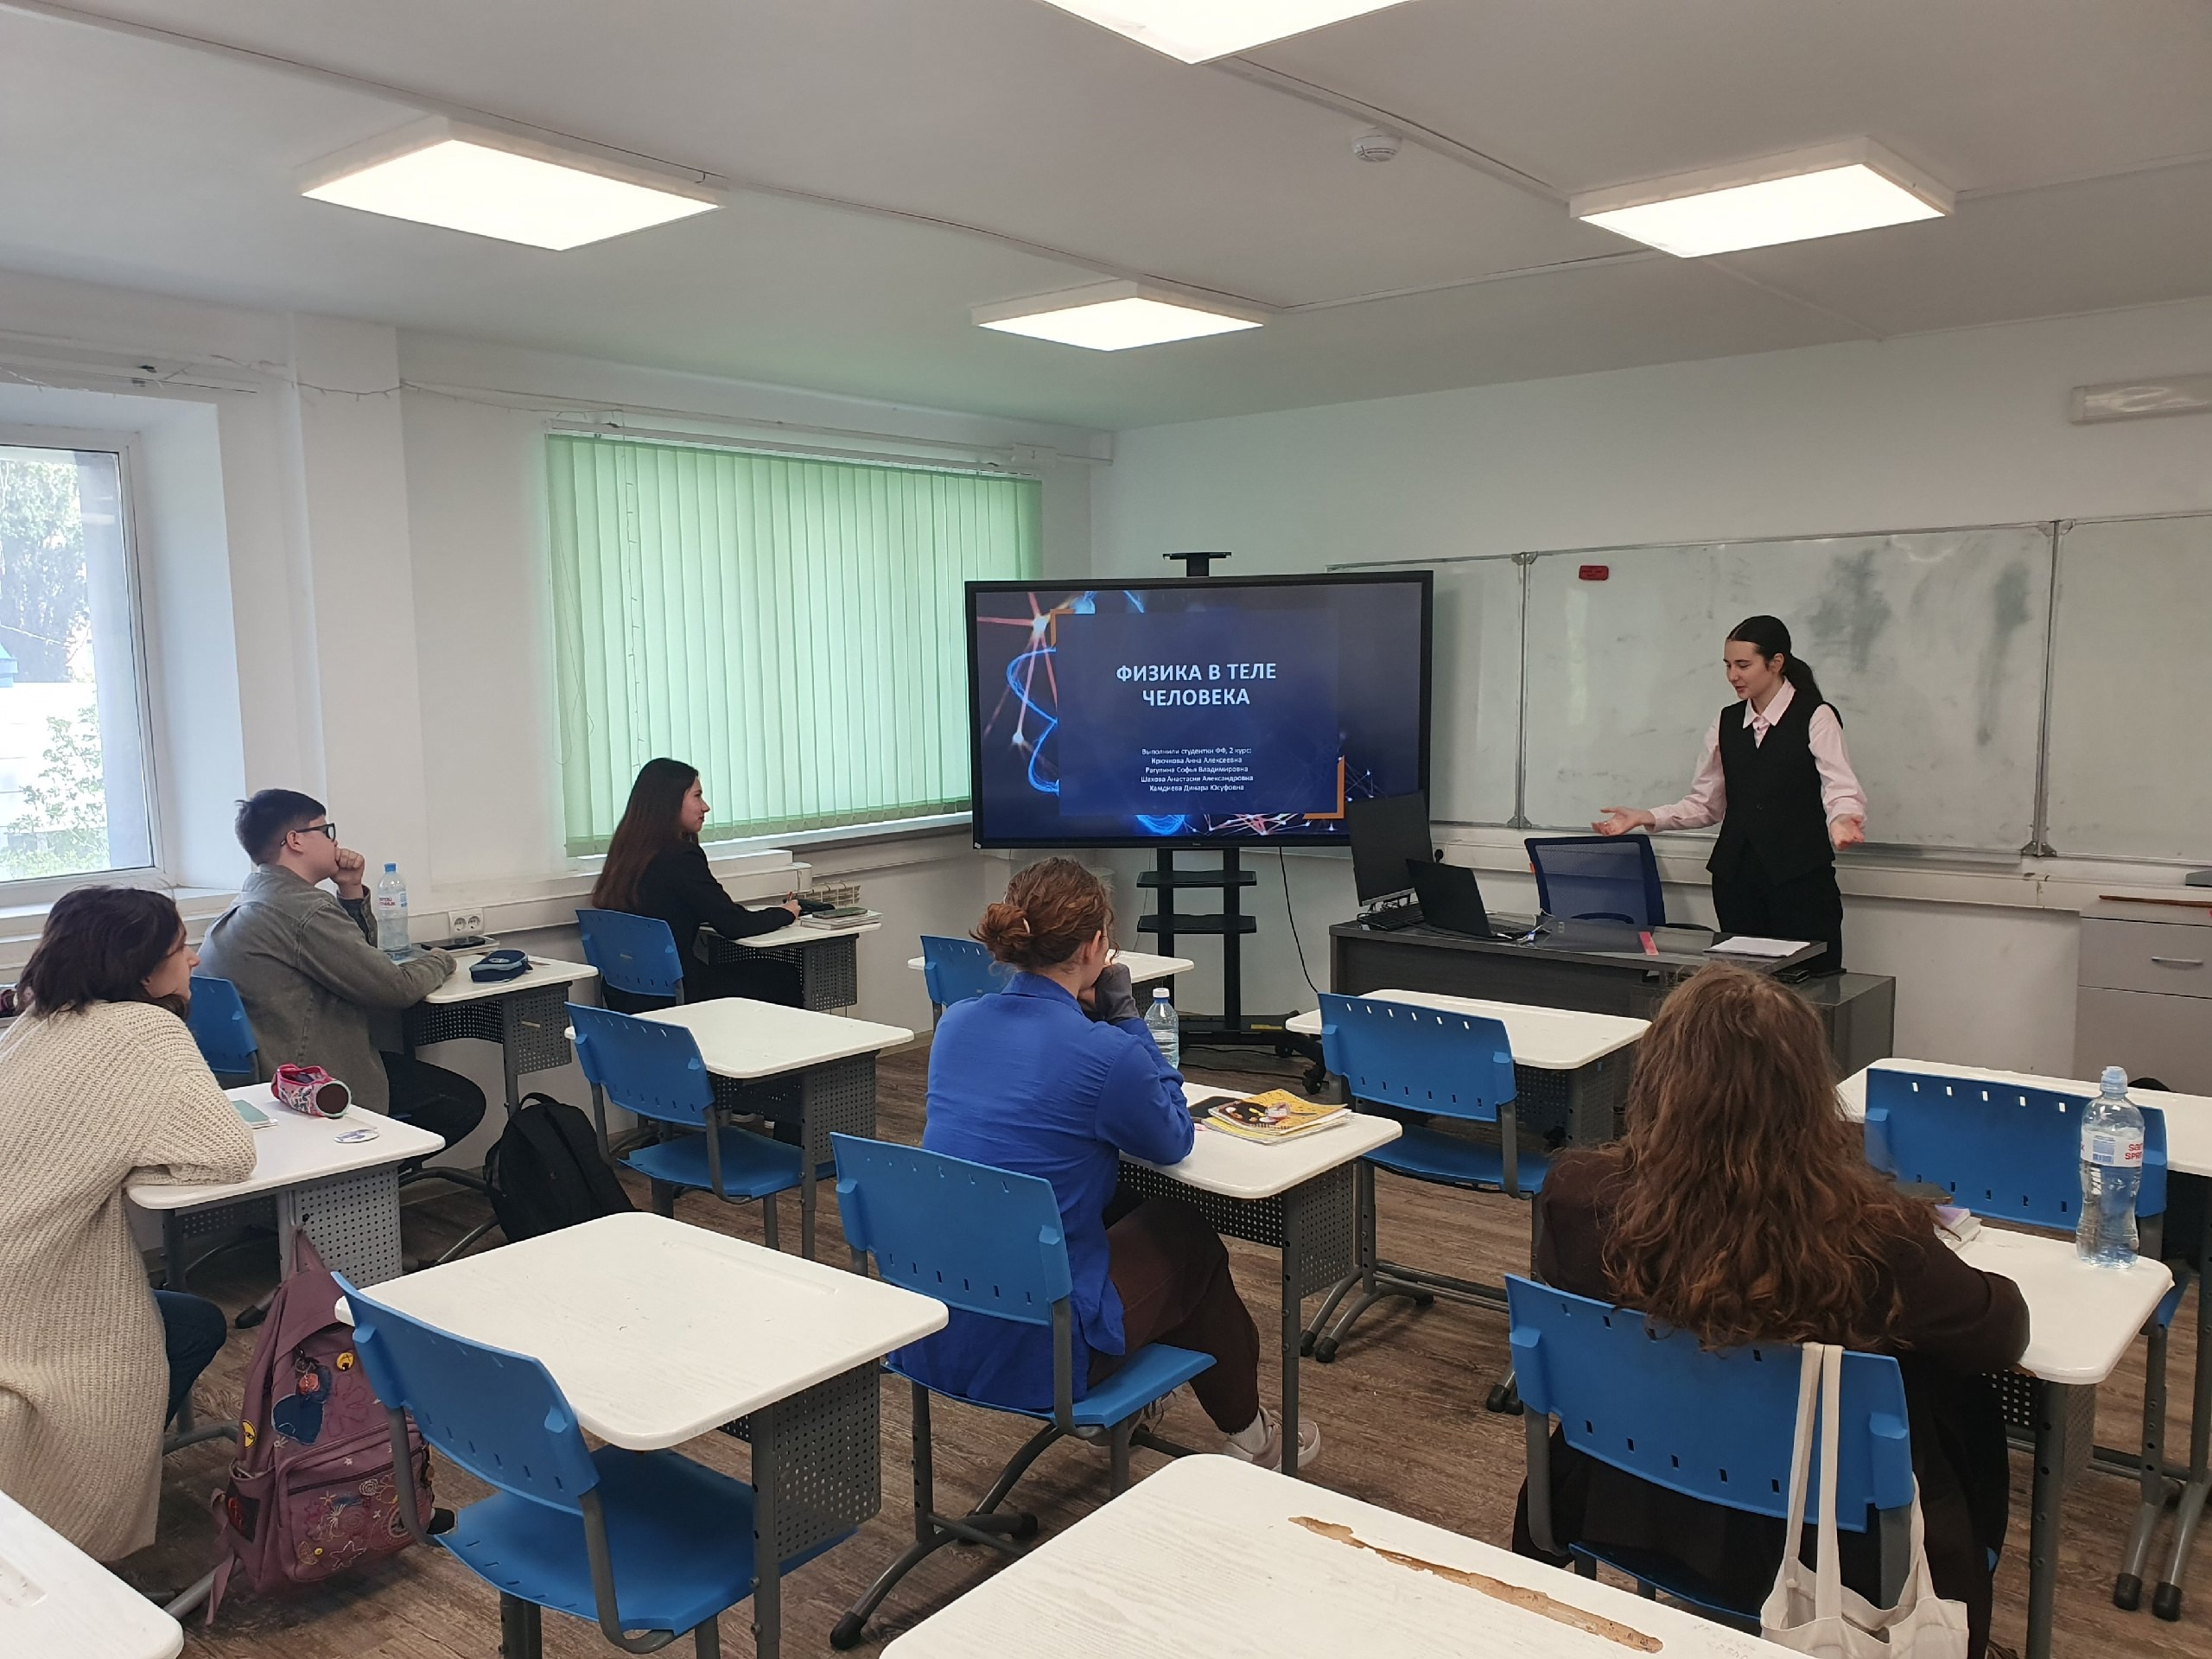
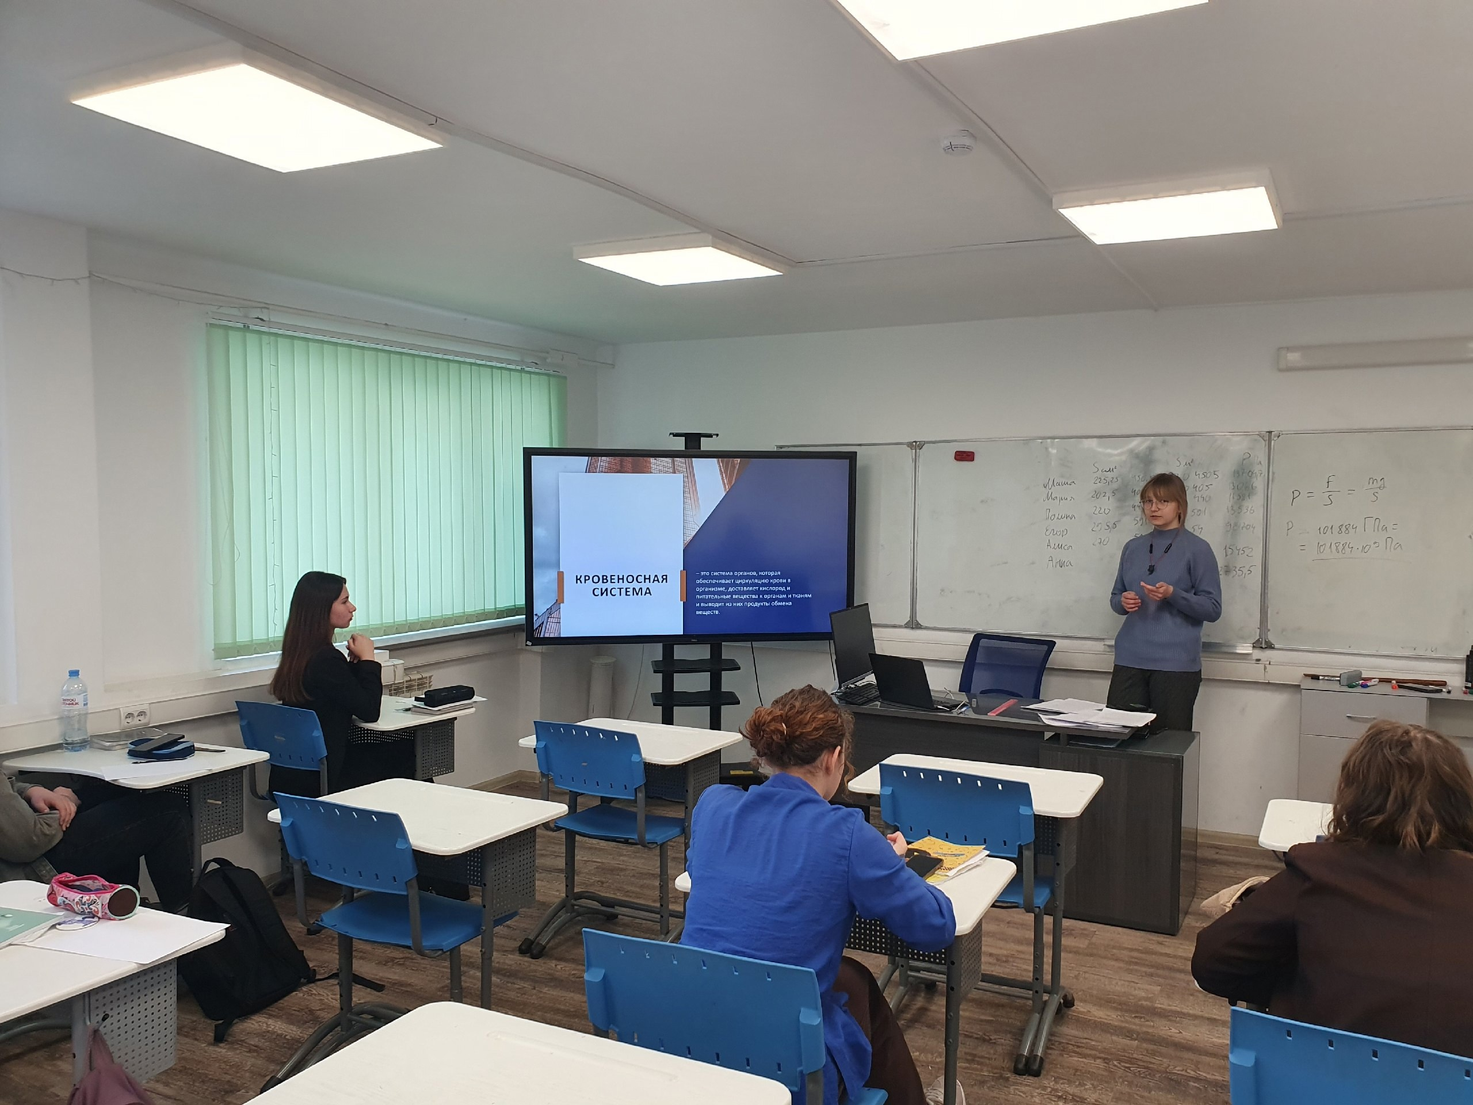
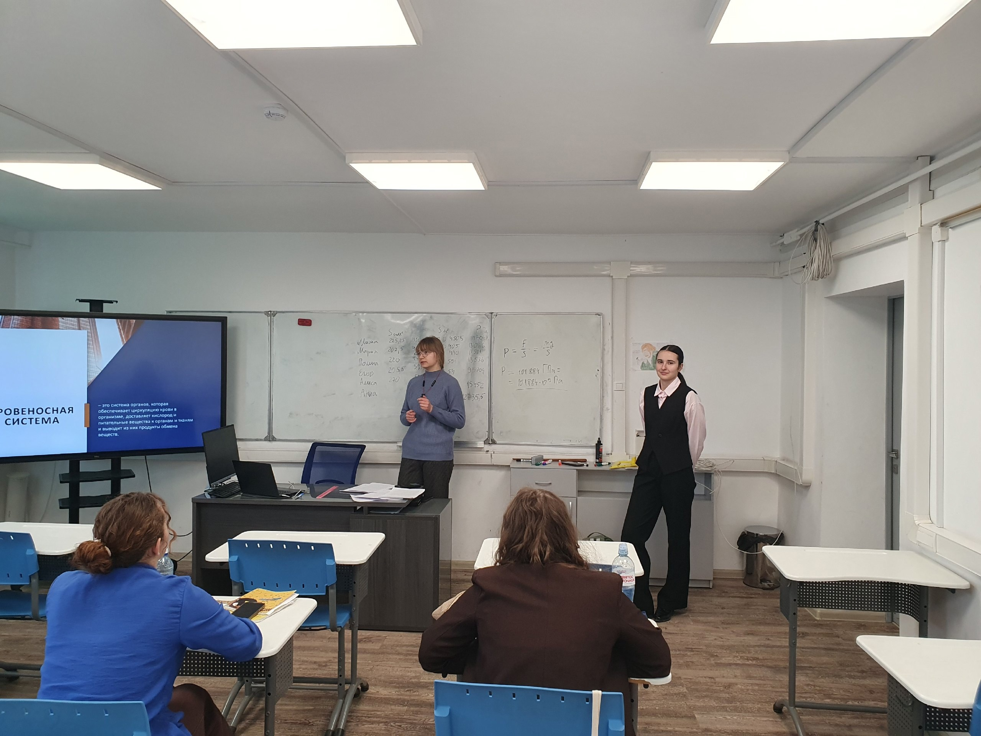

Slide 10
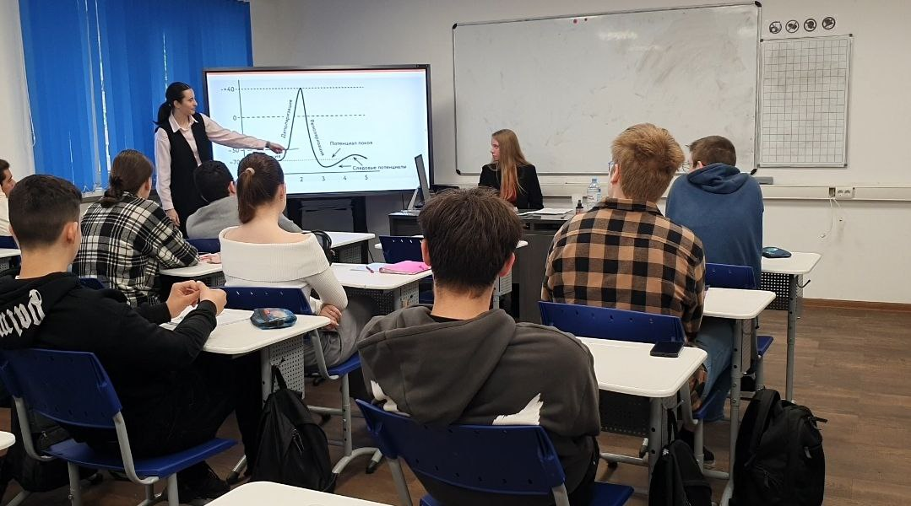
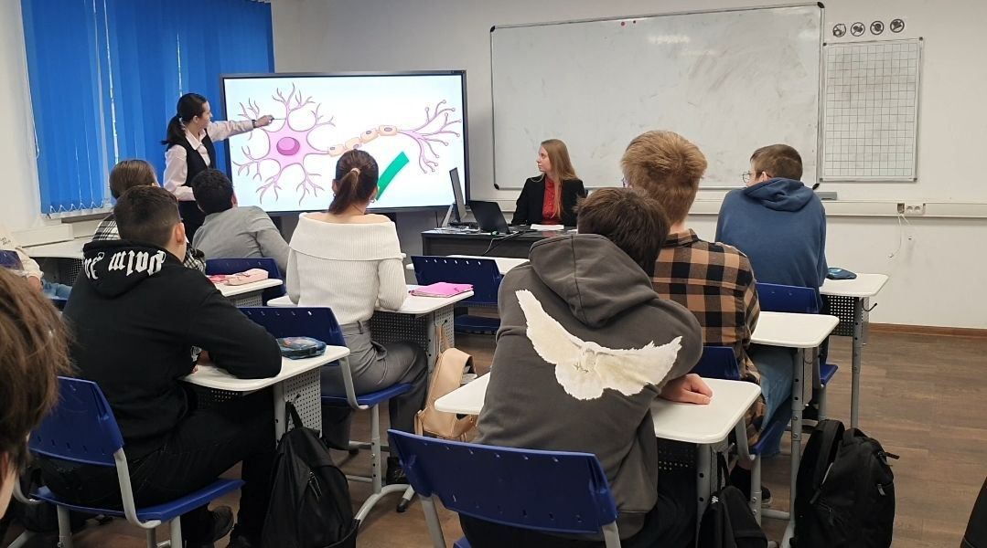
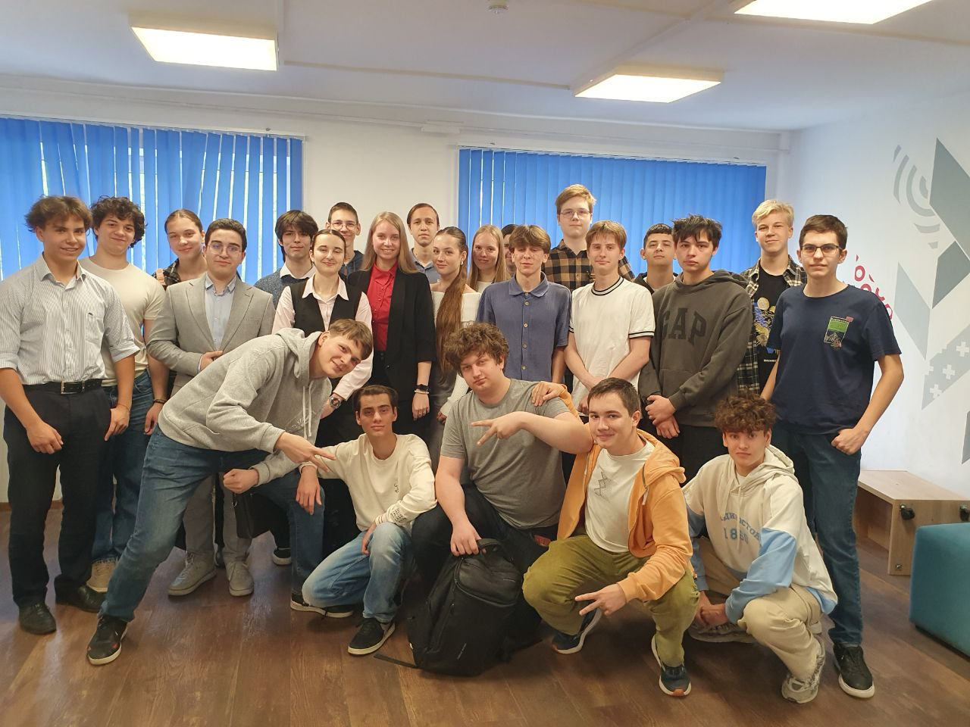
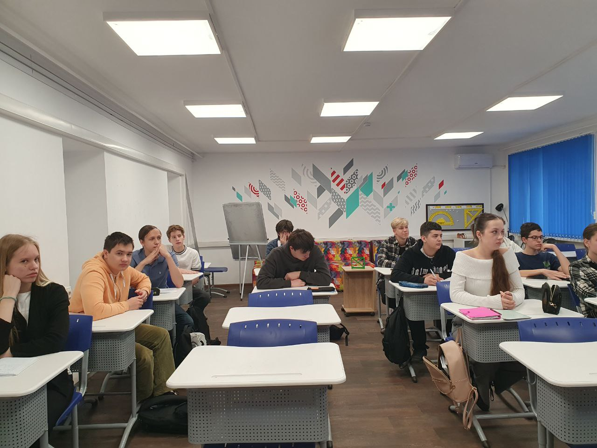
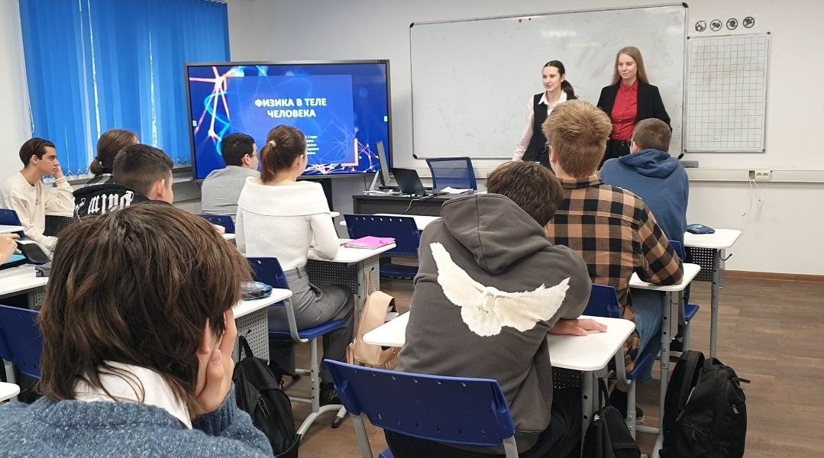
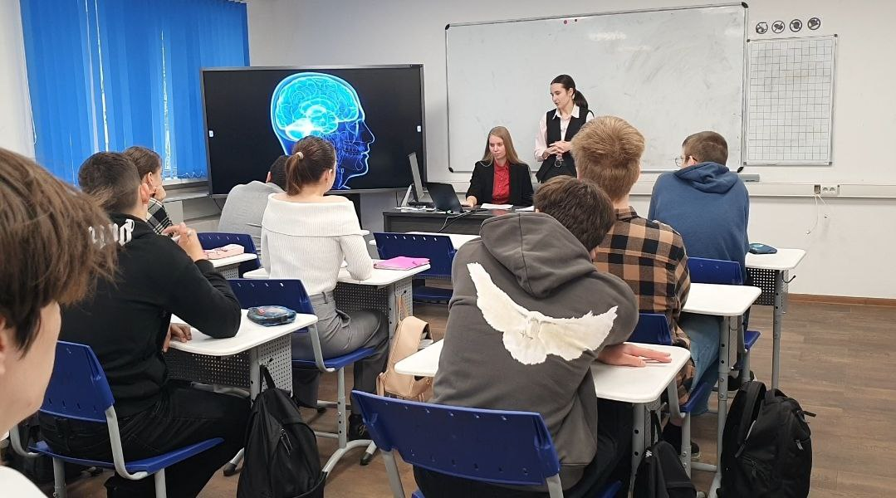

Slide 11
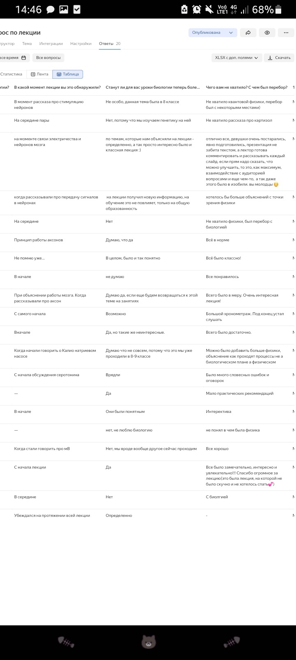

Slide 12
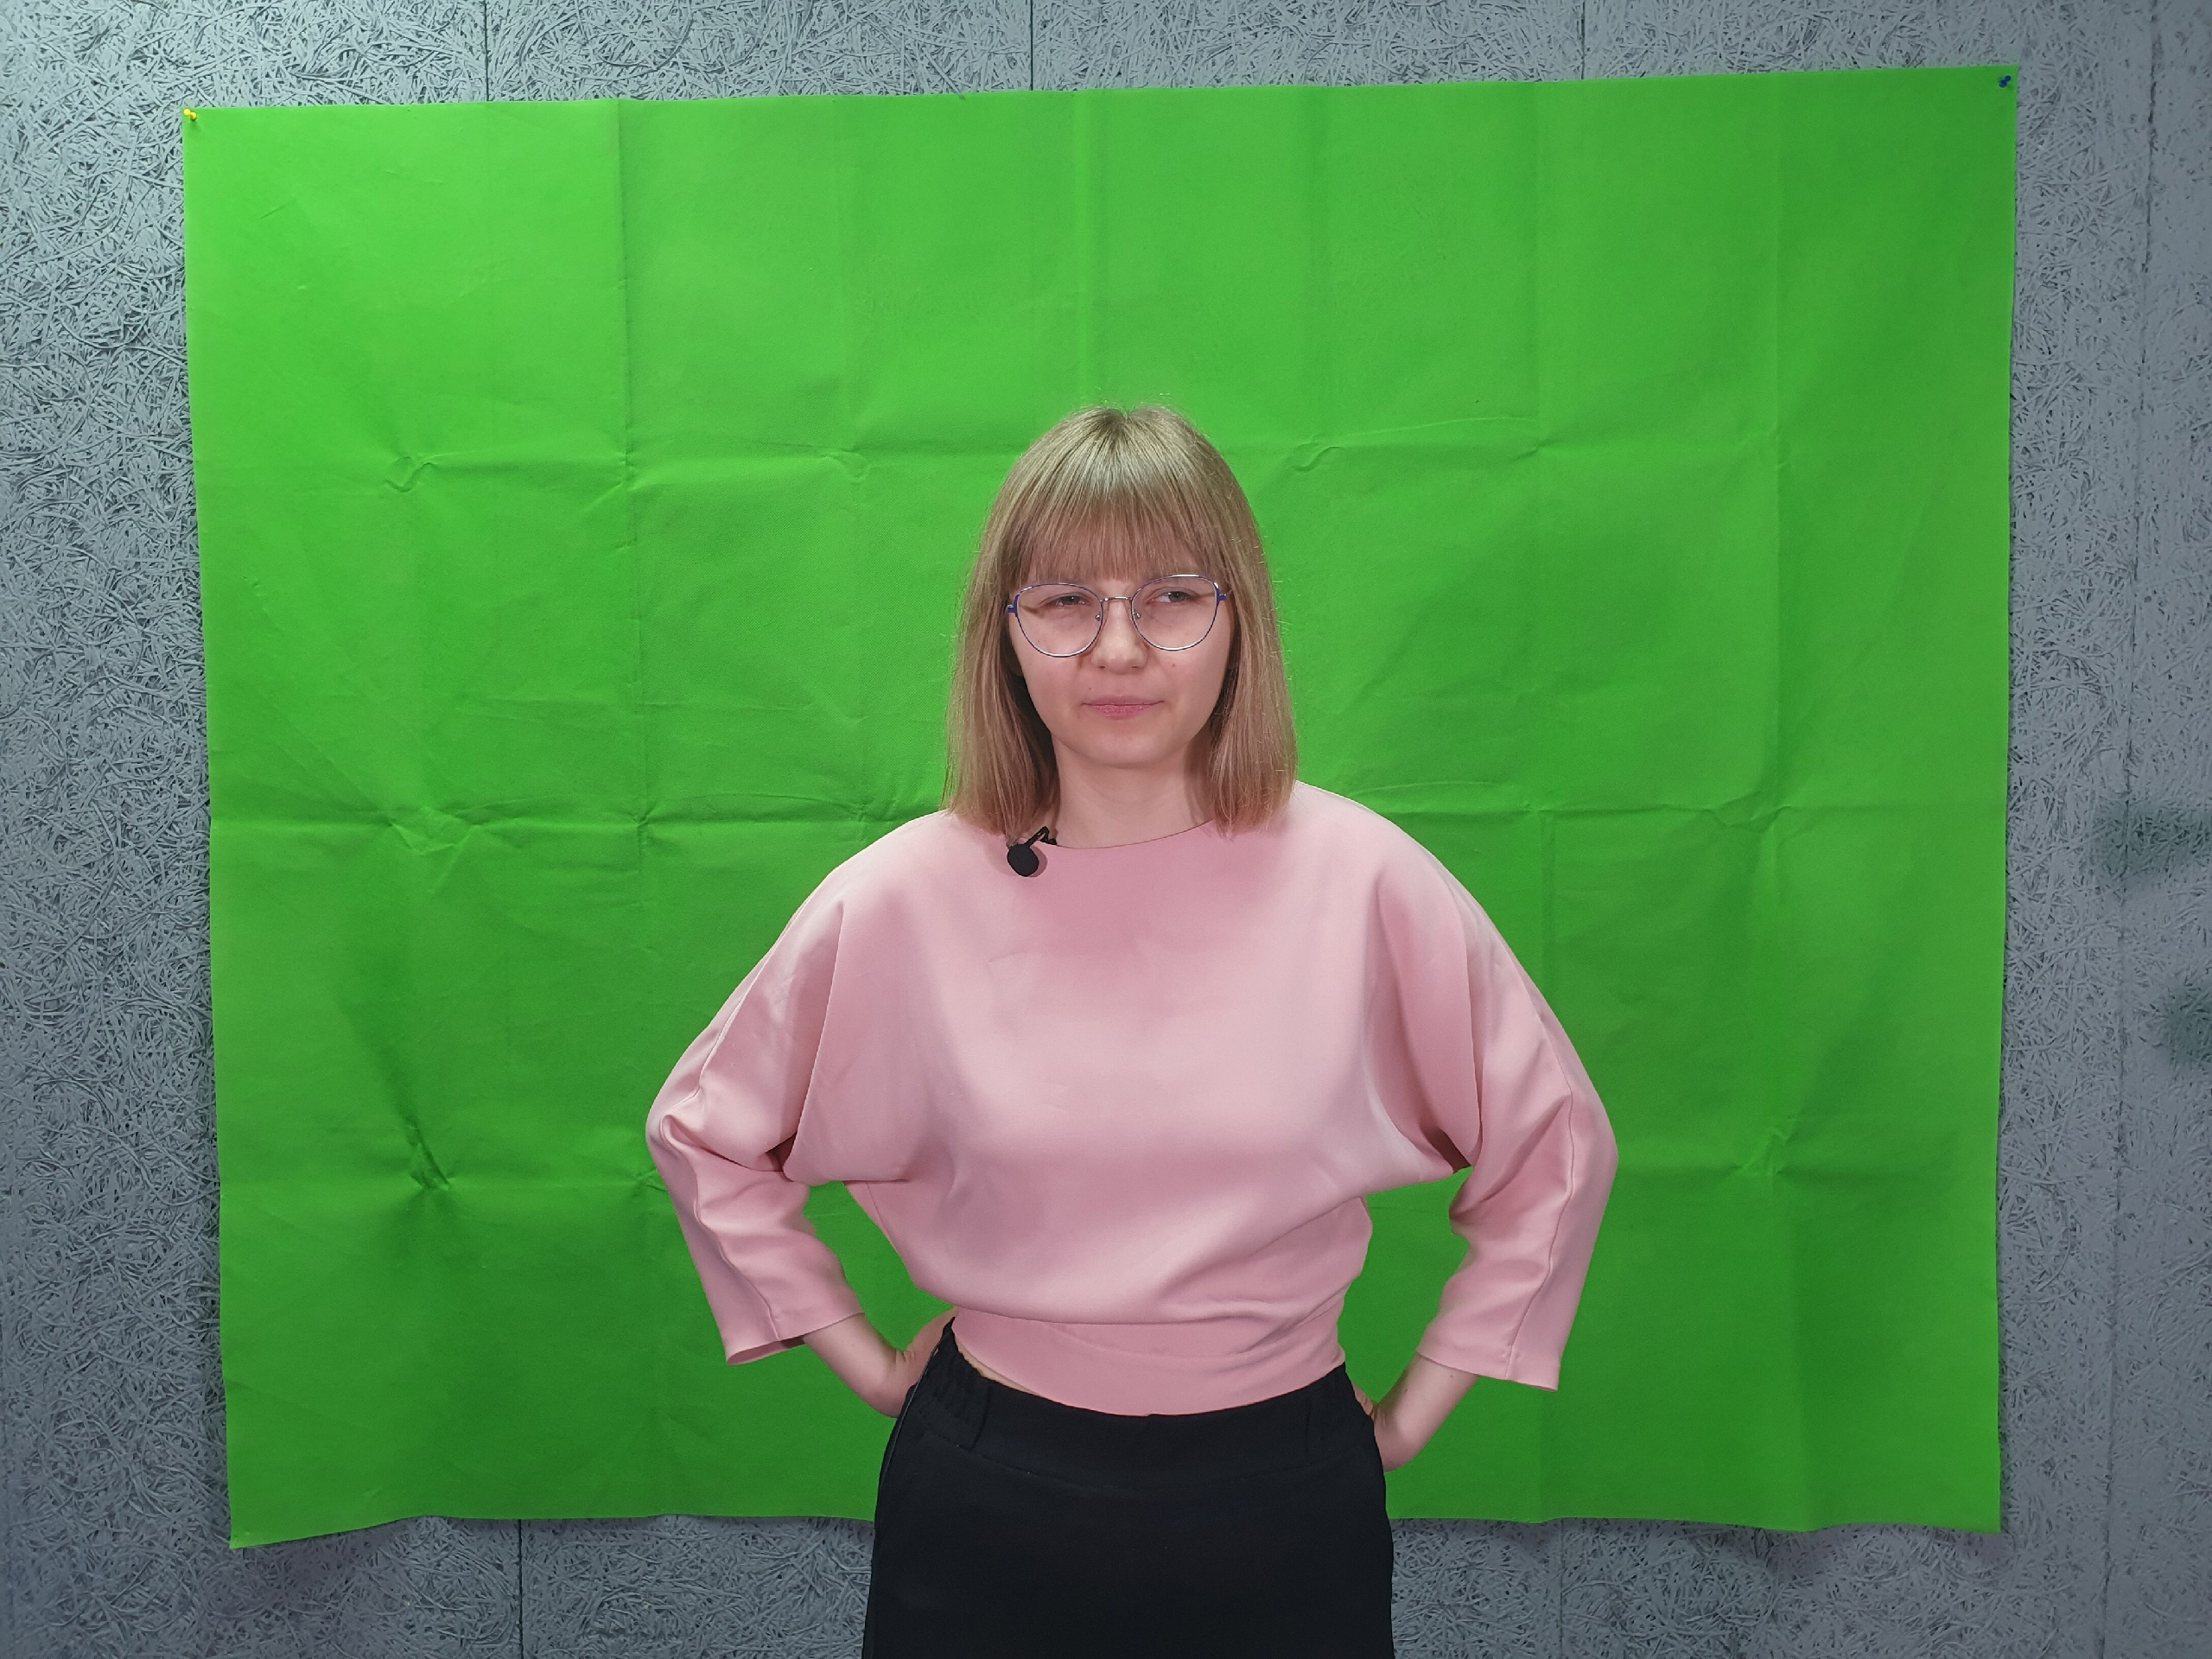
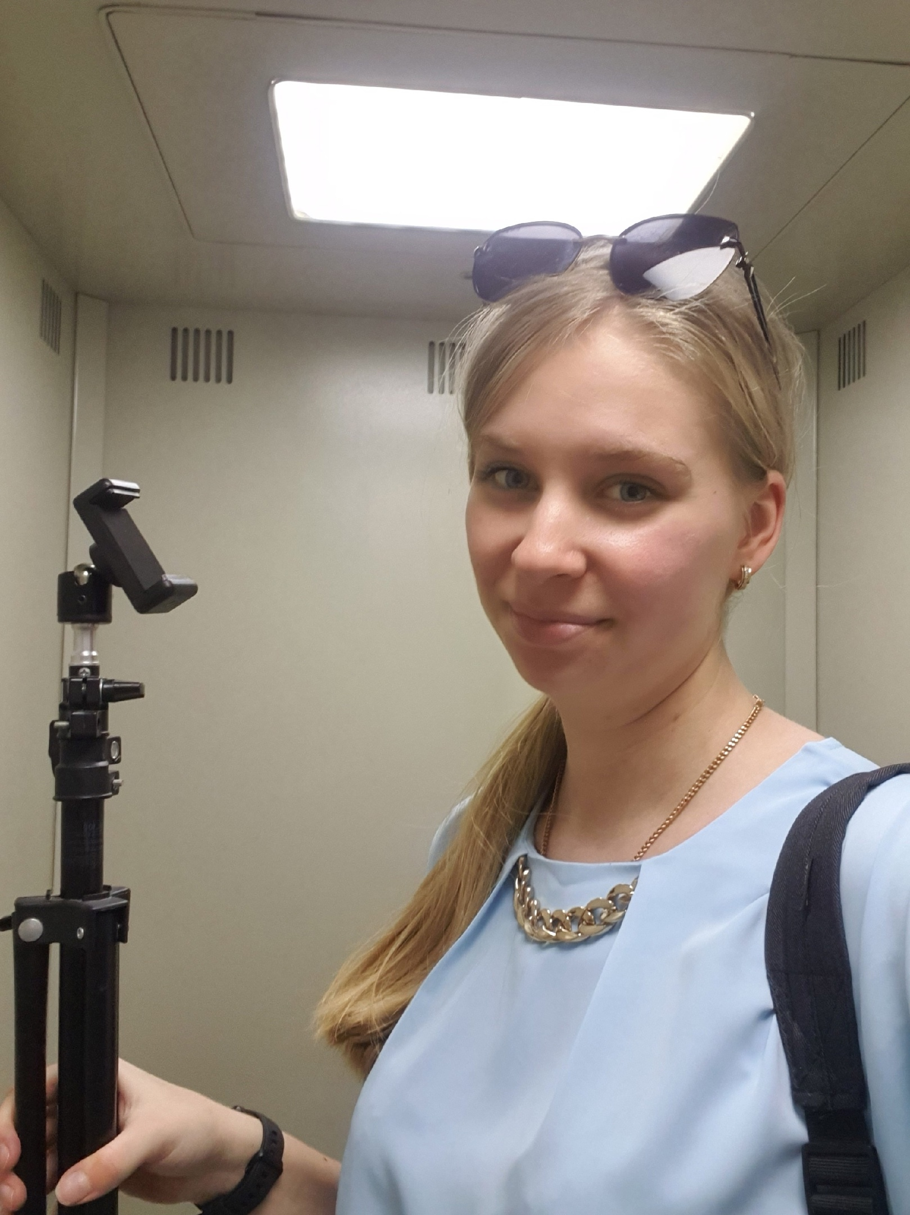
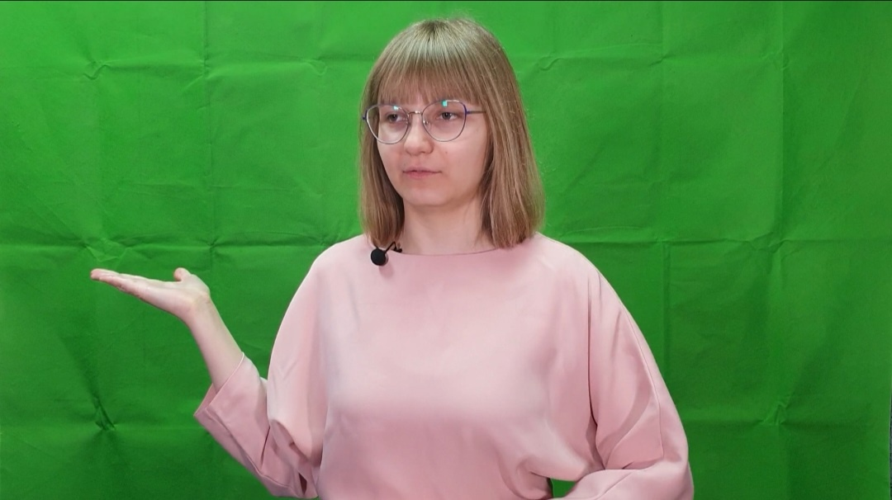

Slide 13
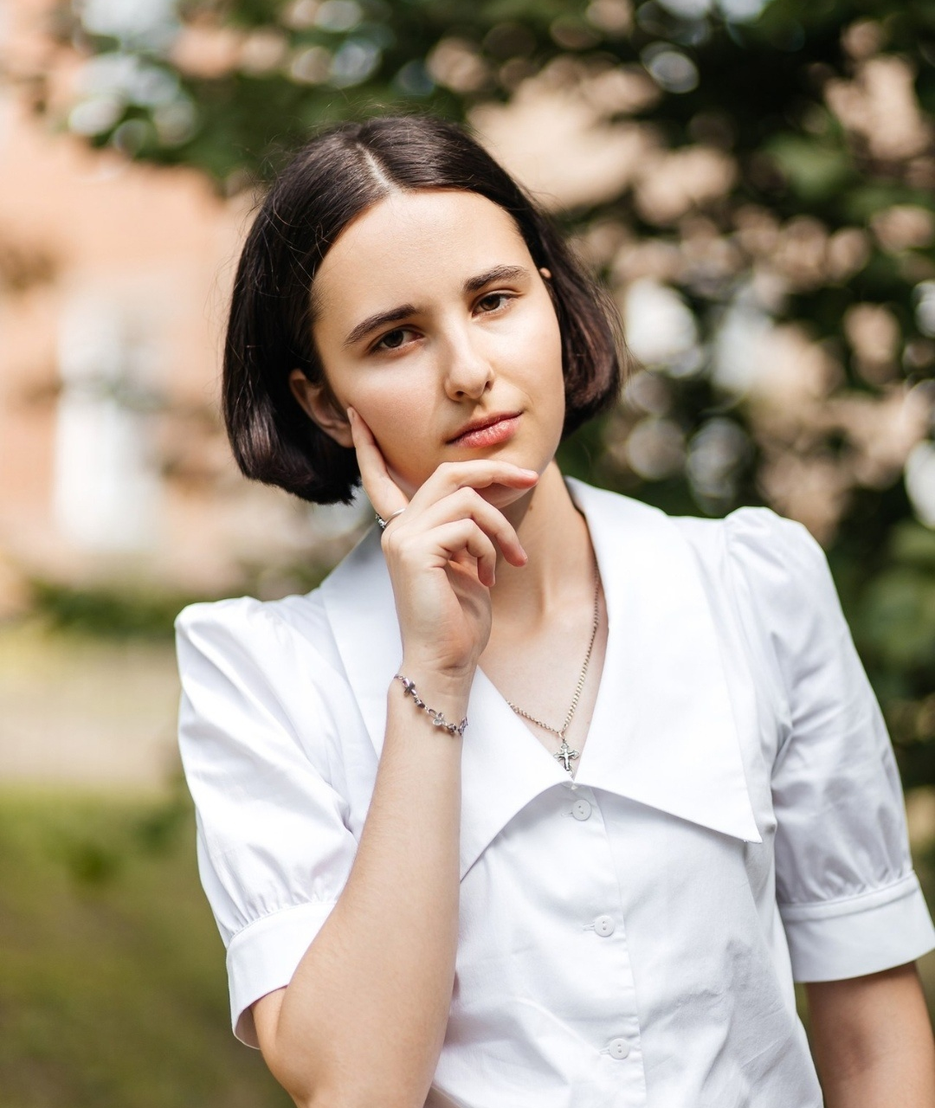
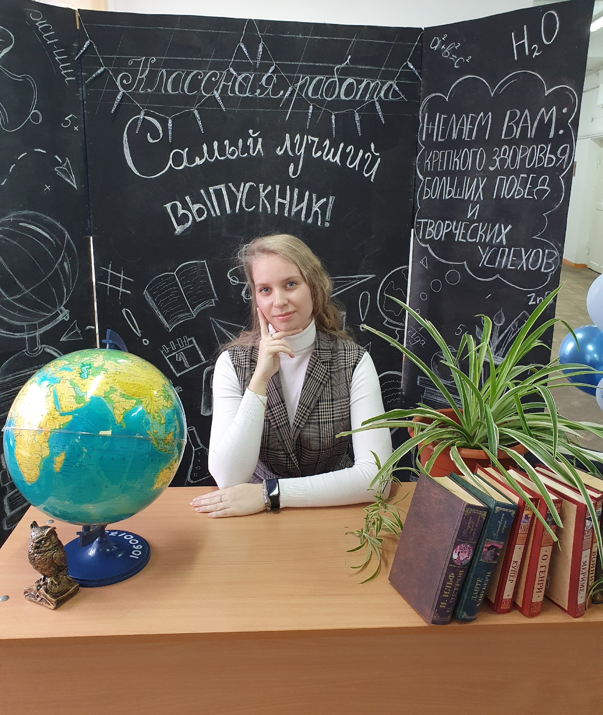
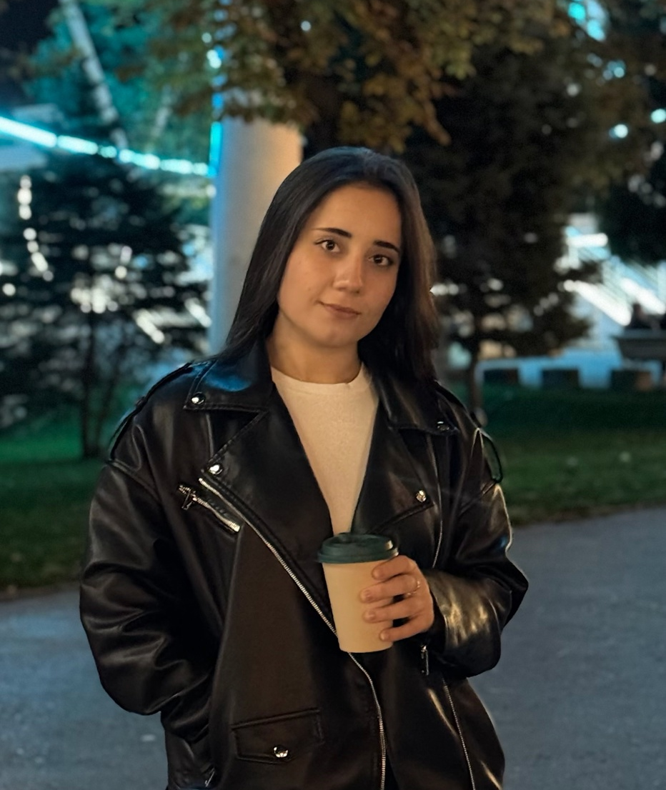
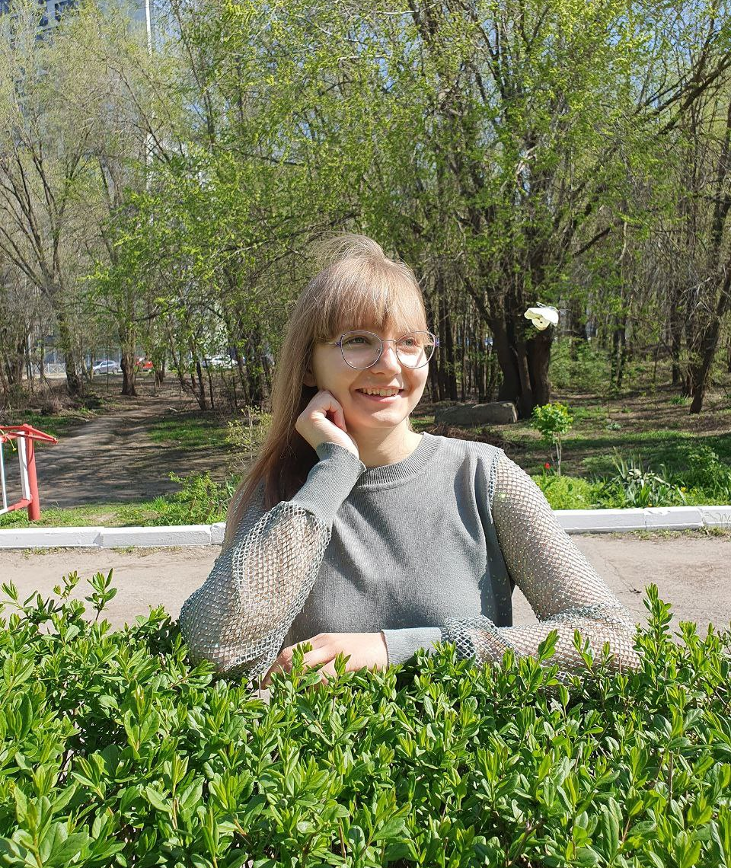
Наша команда
Крючкова Анна Алексеевна – лидер, сценарист, лектор, разработчик проекта
Рагулина Софья Владимировна – оператор, монтажёр, реализатор проекта
Хамдиева Динара Юсуфовна –
финансист, лектор
Шахова Анастасия Александровна – лектор, сценарист

Slide 14
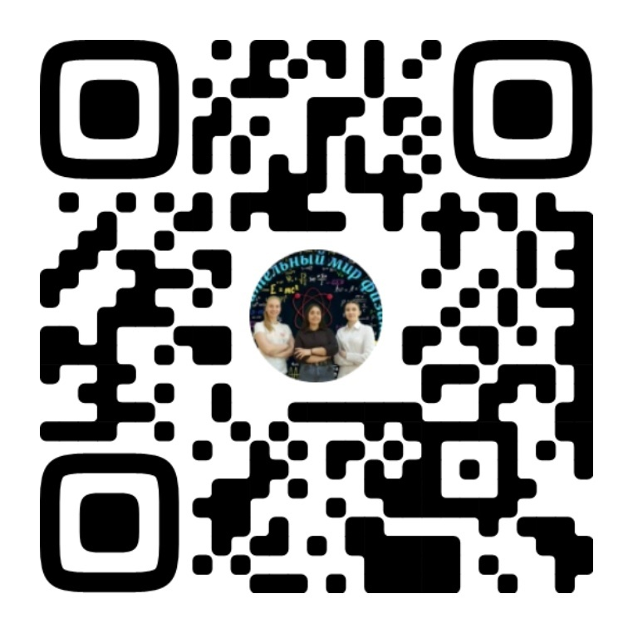

Slide 15
Вопросы экспертам
Как коммерциализировать проект?
Какие каналы продвижения наиболее эффективны для привлечения школьников?

